Slide 1
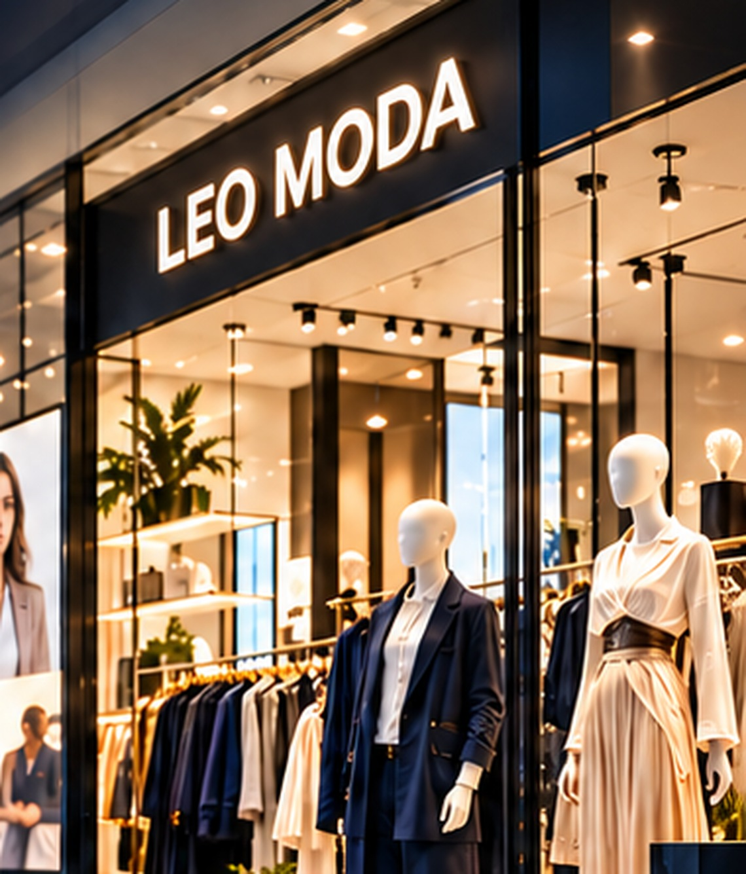

A DATA STORY
The Case of the Thin Margin
Why does the biggest channel earn the least?
El-Sharnouby Group · LEO MODA · HVIA Task 02
Notes:
ابدأي بسؤال قبل أي سلايد: "لو شركة بتدي خصم كبير عشان تزود المبيعات، هي كده كسبانة ولا خسرانة؟" اسمعي رد البشمهندس، وبعدين قولي: "أنا اشتغلت على شركة في الموقف ده بالظبط، وهحكيلكم اللي لقيته."
الشركة هي الشرنوبي للملابس، ومنها براند LEO MODA. السؤال اللي هجاوب عليه: ليه أكبر قناة بيع عندهم هي الأقل ربحاً؟
الأدوات باختصار: Python لتحليل الداتا (مكتبة pandas للحسابات، وmatplotlib وseaborn للرسم)، وداشبورد تفاعلي بـ JavaScript في الآخر.

Slide 2

CHAPTER 1 · THE SCENE
A fashion group where everything is connected
180,000
36
sales invoice lines
months, Oct-2023 → Sep-2026
59
30,000
products in 4 families
customers
9 linked tables: sales, customers, products, inventory, marketing, production, quality, purchasing, web traffic. Modeled (synthetic) data.
Notes:
الشركة مش مجرد محلات: فيها تصميم وإنتاج وطباعة وموردين ومخازن وتسويق وأونلاين. الداتا: 180 ألف سطر مبيعات على 36 شهر، و59 منتج، و30 ألف عميل، في 9 جداول مرتبطة. وبنبه إنها داتا تدريبية (Modeled).
الجانب التقني: قريت الملفات بدالة read_csv في مكتبة pandas. وربطت الجداول ببعض بدالة merge، وهي زي JOIN في SQL، لأن جدول المبيعات فيه كود المنتج والعميل والفرع بس، والتفاصيل في جداول تانية.
وفحصت القيم الفاضية بـ isna().sum(). لقيت فراغات في تاريخ المرتجع ونوع العيب، بس دي مقصودة: معناها "مفيش مرتجع" و"مفيش عيب"، فمحذفتهاش لأن ده كان هيمسح مبيعات سليمة.

Slide 3
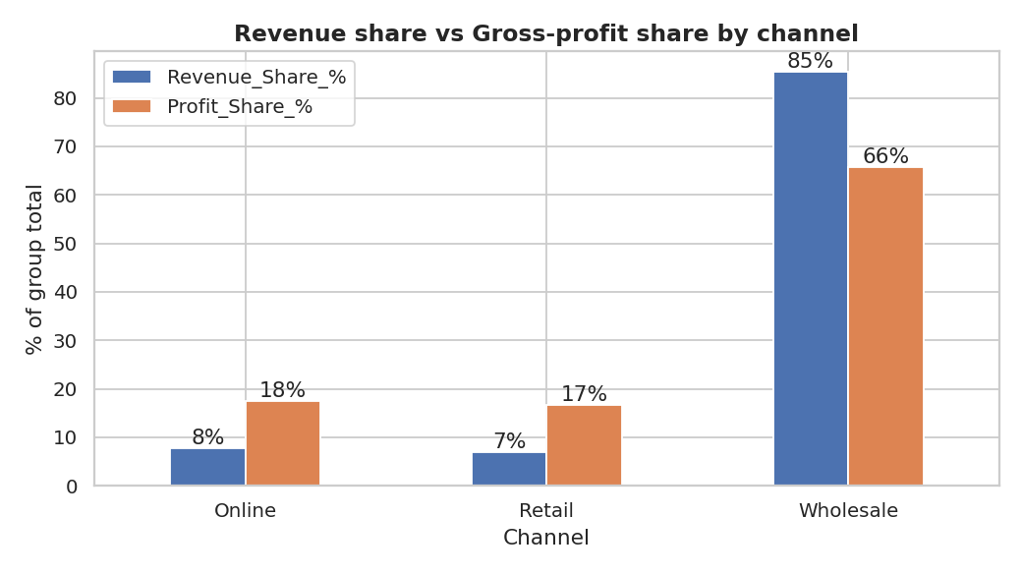
CHAPTER 2 · THE CLUE
Wholesale: 85% of revenue, only 66% of profit
85%
of group revenue
66%
of gross profit
12%
wholesale margin vs 35–37% in retail & online
The biggest channel is the least profitable one. Why?
Notes:
ده أول دليل. استخدمت دالة groupby في pandas: بتجمع الصفوف حسب القناة (جملة، تجزئة، أونلاين)، وبعدين agg بتحسب لكل قناة مجموع المبيعات ومجموع الربح. دي زي GROUP BY في SQL بالظبط. وبعدها الهامش = الربح ÷ المبيعات.
النتيجة: الجملة 85% من الإيراد، بس 66% من الربح، وهامشها حوالي 12%، بينما التجزئة والأونلاين 35 لـ 37%.
اللغز: ليه أكبر قناة هي الأقل ربحاً؟ (وقفة صغيرة هنا.)

Slide 4
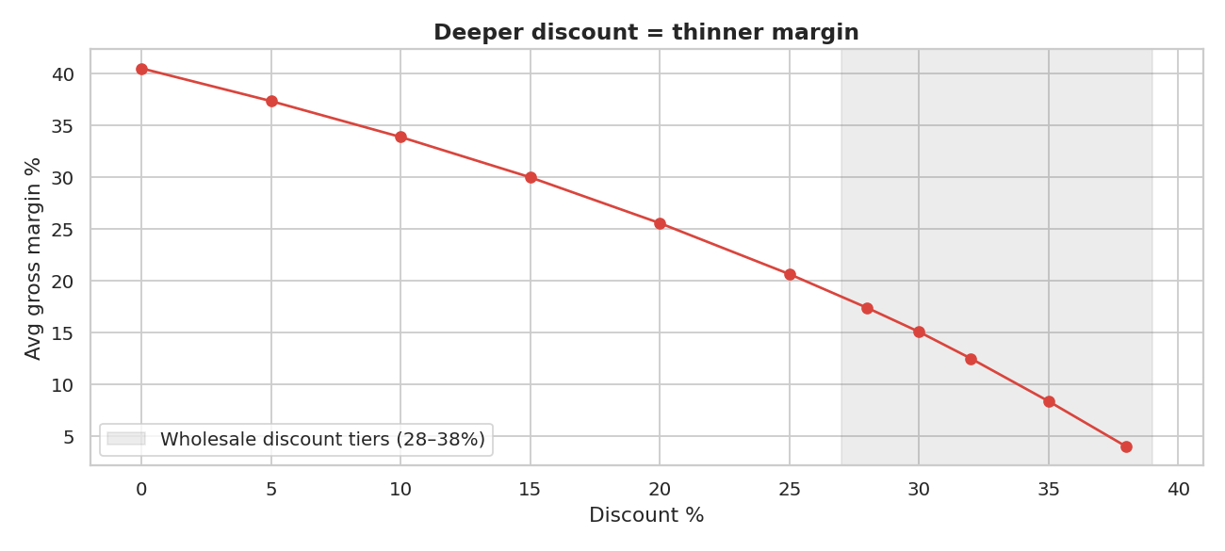
CHAPTER 3 · THE INVESTIGATION
Follow the discounts: margin falls from 40% to 4%
40.5% → 4.0%
gross margin: no discount vs 38% discount
28–38%
wholesale discount tiers (28, 30, 32, 35, 38)
60%
Every extra point of discount comes straight out of margin. Retail and online stay at 0–25%; wholesale sits at 28–38%. The obvious next question: does the deeper discount at least buy bigger orders?
of wholesale lines are discounted above 30%
Notes:
عملت groupby تاني، المرة دي على نسبة الخصم، وحسبت متوسط الهامش لكل شريحة. الرسم اتعمل بـ matplotlib.
النتيجة: لما مفيش خصم الهامش حوالي 40.5%، ولما الخصم يوصل 38% بينزل لـ 4%. وخصومات الجملة بتتراوح بين 28 و38%، وحوالي 60% من أسطر الجملة خصمها أكتر من 30%.
قبل السلايد الجاي اسألي: "تتوقعوا الكمية في سطر الجملة تزيد لما الخصم يروح من 28 لـ 38%؟" خليهم يرفعوا إيدهم.

Slide 5
CHAPTER 4 · THE PLOT TWIST
Bigger discounts, same order size
≈ 31.6
units per line, whether the discount is 28% or 38%
The deeper discount did not buy a bigger order. It only cost margin.
Notes:
المفاجأة. استخدمت نفس groupby بس على عمود الكمية: متوسط الوحدات في السطر لكل شريحة خصم. طلع حوالي 31.6 وحدة في كل الشرايح، من 28% لـ 38%.
يعني الخصم الأعمق ما جابش طلبات أكبر، هو بس قلل الربح.
تنبيه لو حد سأل: ده مش معناه إن الخصم عمره ما بيزود الكمية في الواقع. معناه إن في الداتا دي مفيش علاقة بين الاتنين، فده يستاهل يتجرب على داتا حقيقية.

Slide 6



CHAPTER 5 · OTHER WITNESSES
The rest of the business shows the same leaks
Production
Suppliers
Customers & marketing
Sewing is the top bottleneck (134 orders), then Finishing (109). The 5 lines run at a similar ≈ 82% efficiency, so no single line is to blame.
SUP04 and SUP09 deliver late 60–65% of the time, versus ≈ 30% for the others. Defect losses are spread evenly across 8 types.
83.5% of retail buyers come back. Google returns ≈ 10 EGP per EGP spent; influencers only ≈ 1.1. Online returns reach 7.7% vs 1.8% in wholesale.
Notes:
لقيت نفس النمط في أجزاء تانية من الشركة.
الموردين: عمود التأخير اتحسب بمقارنة منطقية: تاريخ الاستلام الفعلي أكبر من تاريخ الوعد. وبعدين groupby على المورد ومتوسط النتيجة، فطلعت نسبة التأخير. المورد SUP04 وSUP09 متأخرين 60 لـ 65% مقابل 30% للباقي.
المصنع: عديت المراحل اللي فيها عنق زجاجة بدالة value_counts، فطلعت الخياطة 134 أمر والتشطيب 109. والخطوط الخمسة متقاربة في الكفاءة، فمفيش خط واحد هو المشكلة.
التسويق: ROAS = الإيراد المنسوب للحملة ÷ الإنفاق. جوجل حوالي 10 والإنفلونسر 1.1. وفيه رقم WhatsApp حوالي 67، وأنا مش بعتمد عليه لأنه غالباً حساب لمبيعات عملاء موجودين أصلاً، مش تأثير حقيقي.

Slide 7
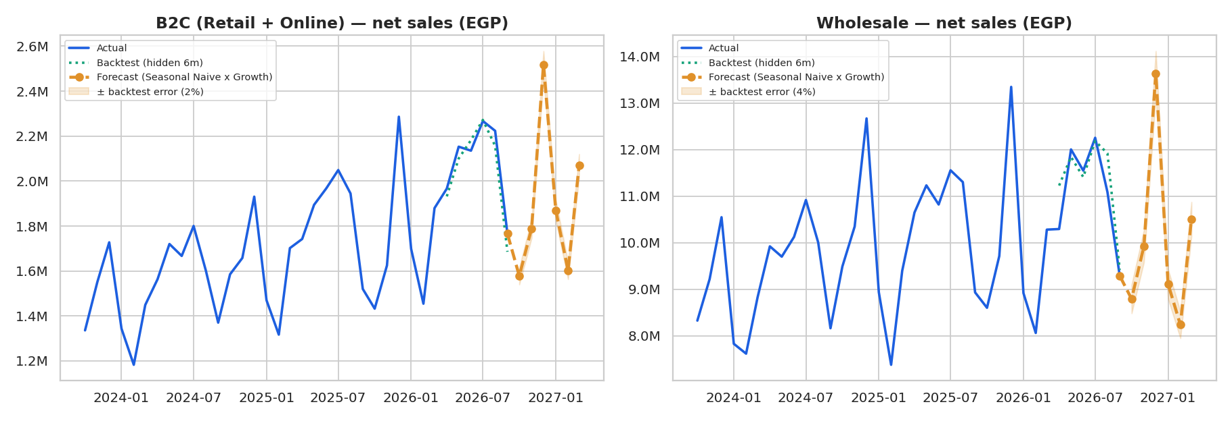
CHAPTER 6 · LOOKING AHEAD
Forecast: 71.7M EGP in 6 months, peak in December
Backtest error (MAPE)
Method | Whole-sale | Retail + Online
Moving average | 17.2% | 19.0%
Seasonal naive × growth | 3.5% | 2.4%
Seasonal index + trend | 3.5% | 4.6%
Orange = forecast Oct-2026 → Mar-2027 with a ± error band. Green dotted = backtest on 6 months the model never saw.
Seasonality matters most here. The winner reuses last year's same month, scaled by growth.
≈ 16.2M
expected sales in December 2026, the peak month (Feb is the weakest)
Notes:
ده الجزء التقني الأهم. كتبت 3 دوال توقع بنفسي بمكتبة numpy، من غير مكتبات ML جاهزة، عشان أي حد يفهم اللي بيحصل:
1) متوسط متحرك: متوسط آخر 3 شهور.
2) Seasonal naive × growth: نفس الشهر السنة اللي فاتت، مضروب في معدل النمو (مجموع آخر 12 شهر ÷ اللي قبلهم). ودالة np.clip بتمنع النمو يبقى مبالغ فيه.
3) Seasonal index + trend: بحسب متوسط كل شهر عشان أطلع مؤشر موسمي، وأشيل الموسمية، وبعدين np.polyfit بترسم خط اتجاه على آخر 24 شهر، وأرجّع الموسمية.
للتقييم عملت backtest: خبّيت آخر 6 شهور، دربت على اللي قبلهم، وتوقعت الـ 6. وقارنت بالحقيقي بـ MAPE، وهو متوسط (الفرق ÷ الحقيقي). المتوسط المتحرك غلط 17 لـ 19%، والطريقة الموسمية 2.4 لـ 3.5%، فاخترتها. التوقع النهائي بنطاق خطأ مش رقم واحد.
لو سألوا ليه مش ARIMA أو Prophet: عندي 36 نقطة شهرية بس، والطرق البسيطة اتجربت وكانت دقيقة وقابلة للشرح. ARIMA وProphet هي الخطوة الجاية لو الداتا أطول أو حقيقية.
وبنبه: الداتا Modeled فموسميتها نضيفة، فالدقة الفعلية هتبقى أقل.

Slide 8
CHAPTER 7 · THE DECISION
What if we capped wholesale discounts at 30%?
28,078
wholesale lines above 30% discount
17.9M → 34.0M
profit now vs capped, same volume
47%
volume we could lose before the cap stops paying off
A what-if scenario, not a forecast: it assumes those lines are re-priced at the cap and nothing else changes.
Notes:
القرار. الحسابات هنا مش مكتبة جاهزة، هي pandas عادي: فلترت أسطر الجملة اللي خصمها فوق 30% بشرط منطقي (boolean filter)، وطلعت 28,078 سطر.
الربح الحالي على الأسطر دي: صافي المبيعات − التكلفة = 17.9 مليون. ولو اتسعرت على سقف 30%: المبيعات الإجمالية × 0.70 − التكلفة = 34 مليون، لو الحجم فضل زي ما هو.
نقطة التعادل = 1 − (الربح الحالي ÷ الربح مع السقف) = 47%. يعني حتى لو خسرنا 47% من حجم الأسطر دي، لسه مش هنخسر.
وبنقول بصراحة: ده سيناريو مش توقع، لأن الداتا ما فيهاش مرونة سعر حقيقية، فجربت كذا نسبة خسارة.
(هنا افتحي الداشبورد وحركي سلايدر سقف الخصم، واطلبي من البشمهندس يختار الرقم.)

Slide 9
THE VERDICT
Bigger discounts didn't buy bigger orders. They just cost margin.
Review
Fix
Shift
the wholesale discount cap
late suppliers SUP04 and SUP09
marketing spend by ROAS
Honest limits: modeled data (real error would be higher) · the what-if assumes nothing else changes · 2023 and 2026 are partial years.
Interactive dashboard: diana9940.github.io/sharnouby/dashboard.html
Notes:
الخلاصة في جملة: الخصم الأكبر ما جابش طلبات أكبر، هو بس قلل الربح.
التوصيات: يراجعوا سقف خصم الجملة، يعالجوا الموردين المتأخرين، ويوزعوا ميزانية التسويق حسب العائد.
وبقول حدود الشغل بصراحة: الداتا تدريبية فالدقة الفعلية أقل، والسيناريو بيفترض ثبات باقي العوامل، و2023 و2026 مش سنين كاملة.
الداشبورد ملف HTML واحد، مكتوب بـ JavaScript والرسم بـ SVG، والداتا المجمّعة جواه (حوالي 11 كيلوبايت)، فبيشتغل من غير سيرفر. وجهزت كمان جداول لـ Power BI.
واستعنت بأدوات ذكاء اصطناعي كمساعد وراجعت النتايج بنفسي.
اختمي: "الخلاصة: الخصم الأكبر مش بيجيب أكبر." وبعدين افتحي باب الأسئلة.

